Slide 1



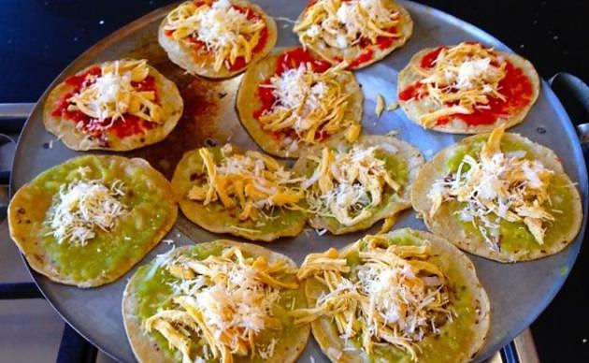
CENTRO DE INFORMACIÓN CULTURAL Y NATURAL
DEL VALLE DE MEZQUITAL
INMATERIALES CULTURALES
CLAVE: ICNU-TEC1
CATEGORÍA: INMATERIALES CULTURALES
SUBCATEGORÍA: USOS SOCIALES
PÁG. 1
CHALUPAS
LUGAR: Tecozautla, Hidalgo.
UBICACIÓN: C. 16 de Enero 2 Sur 18, Hidalgo, 42440 Hidalgo, Hgo.
COORDENADAS: 20°32'03.3"N 99°38'02.3"W
DESCRIPCIÓN
Tecozautla es una población turística rica en construcciones coloniales y de estrechas calles que convergen en la plaza principal donde sobresale la majestuosidad del reloj municipal, torre de cantera de principios del siglo pasado y que es símbolo de fortaleza de todos sus habitantes.
La pequeña ciudad está compuesta por añejas casonas de cantera con floridos y aromáticos jardines interiores rodeados de aromas de jazmines, azahares y buganvilias que cobijadas por las ramas de sus enormes nogales produce un efecto relajante.
Además de sus grandes riquezas naturales, este pintoresco lugar ofrece una gran variedad de platillos regionales que satisfacen hasta el paladar más exigente.
Como parte de la riqueza gastronómica de Tecozautla se encuentran ricas chalupas de pollo y de papa que se venden por la noche en los portales del centro de esta ciudad, los días de plaza principal encontramos la barbacoa de borrego y de chivo, con su consomé y menudo en chile verde y rojo.
El estado de Hidalgo fueron los encargados de patentar el producto en el municipio de Tecozautla Hgo donde se encuentra una asociación de chaluperas
Las chalupas son un tipo de antojitos mexicanos originarias del Estado de Puebla e Hidalgo, o de Guerrero (otro tipo) que se consume especialmente los fines de semana por las noches o como comida típica durante la celebración de la Independencia de México el 16 de septiembre.

Slide 2
CENTRO DE INFORMACIÓN CULTURAL Y NATURAL
DEL VALLE DE MEZQUITAL
INMATERIALES CULTURALES
CLAVE: ICNU-TEC1
CATEGORÍA: INMATERIALES CULTURALES
SUBCATEGORÍA: USOS SOCIALES
PÁG. 2
CHALUPAS
Esta receta es un platillo elaborado con tortilla pequeña de maíz frita rellena con papa, salsa verde, pollo y lechuga. Este platillo se acostumbra a comer en las festividades de septiembre, aunque es muy popular también durante todo el año como antojito nocturno de fin de semana.
INGREDIENTES
500 gramos de tortilla de maíz chalupera o taquera
5 papas medianas
200 gramos de pechuga de pollo deshebrada
1 pizca de sal al gusto
1 chorro de aceite o manteca de cerdo al gusto
1 puñado de lechuga picada finamente
1 rábano rebanado al gusto
1 puñado de queso blanco rallado al gusto
Para la salsa verde:
5 tomatillos verdes
2 chiles serranos
1 trozo de cebolla blanca
1 diente de ajo
PREPARACIÓN
1.- Comienza preparando el puré de papa. Para ello, en una olla convencional u olla exprés cocina las papas enteras en suficiente agua y con un poco de sal hasta que estén suaves. Luego ,quita la piel pasando las papas por el chorro de agua fría para después machacarlas hasta obtener un puré. Si lo ves necesario añade un poco más de sal al gusto y reserva.
2.- Para la salsa verde, calienta en un recipiente suficiente agua para cocinar los tomatillos con los chiles serranos. Una vez caliente, introduce estos ingredientes y deja que hiervan por 10 minutos. Cuando estén listos, licua con el trozo de cebolla, el diente de ajo y sal al gusto y reserva.
3.- Empieza a montar la chalupa al más puro estilo de Hidalgo. Para ello, fríe en un sartén o comal la tortilla con un poco de aceite o manteca hasta que esté ligeramente dorada. Luego, agrega un poco del puré de papa y salsa verde al gusto esparciendo ambos ingredientes sobre la tortilla.

Slide 3
CENTRO DE INFORMACIÓN CULTURAL Y NATURAL
DEL VALLE DE MEZQUITAL
INMATERIALES CULTURALES
CLAVE: ICNU-TEC1
CATEGORÍA: INMATERIALES CULTURALES
SUBCATEGORÍA: USOS SOCIALES
PÁG. 3
CHALUPAS
4.- Añade el pollo con un poco de queso rallado. Puedes sustituir el pollo por huevo duro o chorizo de cerdo.
5.- Agrega lechuga al gusto, una rebanada o media luna de rábano y las chalupas estarán listas para comer. Si te gusta el picante, puedes añadir más salsa verde al gusto.
Preparar unas chalupas estilo Hidalgo es muy fácil y quedan muy ricas, de manera que es el platillo perfecto para la cena por su practicidad y todo su sabor. Como decíamos, hay chalupas de pollo, de huevo, de mollejas y hasta de chorizo o longaniza.
En algunas regiones de México, las chalupas están preparadas a base de tortilla, papa, pollo, queso, salsa verde, lechuga, cebolla y rábanos. La tortilla se fríe en aceite caliente o manteca, se le agrega un poco de papa machacada, salsa verde cocida, lechuga picada finamente, pollo deshebrado, queso canasto y al final una ruedita de rábano. Las chalupas son generalmente pequeñas y son uno de los antojitos mexicanos más populares.

